Slide 1

Atividades praticas supervisionadas
criptografia

Slide 2
Introdução – o que é criptografia
O envio e o recebimento de informações sigilosas é uma necessidade antiga, que existe há centenas de anos. E daí a criptografia tornou-se uma ferramenta essencial para que apenas o emissor e o receptor tenham acesso livre às informações. O primeiro uso documentado surgiu há cerca de 1900 anos antes de cristo, no Egito, quando foram usados hieróglifos fora do padrão.
O termo Criptografia surgiu da fusão das palavras gregas "Kryptós" e "gráphein", que significam "oculto" e "escrever", respectivamente. Trata-se de um conjunto de regras que visa codificar a informação de forma que só o emissor e o receptor consiga decifrá-la. Para isso várias técnicas são usadas, e ao passar do tempo modificada, aperfeiçoada e o surgimento de novas outras de maneira que fiquem mais seguras.
Na computação, a técnica usada são a de chaves, as chamadas "CHAVES CRIPTOGRAFICAS", Trata-se de um conjunto de bit’s baseado em um algoritmo capaz de codificar e de decodificar informações. Se o receptor da mensagem usar uma chave diferente e incompatível com a do emissor ela não conseguirá ter a informação.

Slide 3
Funções que a criptografia
Por meio do uso da criptografia você pode:
proteger os dados sigilosos armazenados em seu computador, como o seu arquivo de senhas e a sua declaração de Imposto de Renda;
criar uma área (partição) específica no seu computador, na qual todas as informações que forem lá gravadas serão automaticamente criptografadas;
proteger seus backups contra acesso indevido, principalmente aqueles enviados para áreas de armazenamento externo de mídias;
proteger as comunicações realizadas pela Internet, como os e-mails enviados/recebidos e as transações bancárias e comerciais realizadas.

Slide 4
Conceitos gerais de criptografia
Você já deve ter ouvido chave de 64 bit’s, chave de 128 bit’s e assim por diante, esses valores expressam o tamanho das chaves. Quanto mais bits’s foram usados mais seguro será o código.
Uma chave criptográfica é um valor secreto que modifica um algoritmo de encriptação. A fechadura da porta da frente da sua casa tem uma série de pinos. Cada um desses pinos possui múltiplas posições possíveis. Quando alguém põe a chave na fechadura, cada um dos pinos é movido para uma posição específica. Se as posições ditadas pela chave são as que a fechadura precisa para ser aberta, ela abre, caso contrário, não.
Na internet, os sites ditos seguros, são os que utilizam o protocolo HTTPS, que é uma versão idêntica do protocolo HTTP sobre uma camada SSL. Essa camada adicional permite que os dados sejam transmitidos através de uma conexão criptografada e que se verifique a autenticidade do servidor e do cliente através de certificados digitais. A porta TCP usada por norma para o protocolo HTTPS é a 443.
Quando você acessa o Oficina da Net, seu navegador identifica que usamos o protocolo HTTPS, assim ele cria uma chave, negociada com nosso servidor, todo e qualquer byte de informação que trafega entre seu dispositivo e nosso servidor é criptografado através desta chave. Ao os dados chegarem aqui em nosso servidor, ele identifica esta criptografia, com a chave ele descriptografa, identifica as informações, processa-as, criptografa novamente e devolve ao seu navegador.

Slide 5
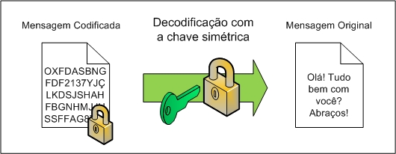
Técnicas de criptografia - simétrica
É o tipo de chave mais simples e a mesma utilizada tanto pelo emissor quanto por quem recebe a informação. Ou seja, a mesma chave é usada para codificação e decodificação dos dados. Vários algoritmos de criptografia foram desenvolvidos a partir de chaves simétricas. Dentre os mais comuns estão o DES, o IDEA e o RC, e outros como AES (Advanced Encryption Standard), Blowfish, Twofish, SAFER.

Slide 6
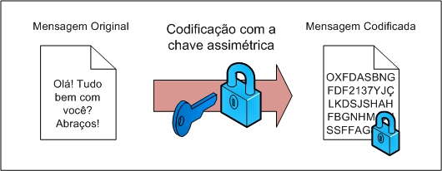
Técnicas de criptografia - assimétrica
Também conhecida como “chave pública”, a chave assimétrica trabalha com dois modelos principais: um privado e outro público. No método privado, como o próprio nome sugere, a chave é secreta, enquanto que no modelo público uma pessoa deve criar uma chave de codificação e enviá-la a quem for lhe mandar informações. Entre os algoritmos que mais utilizam chaves assimétricas estão o RSA e o ElGamal

Slide 7
Nosso projeto
Antes de iniciar o processo de desenvolvimento do programa, foi feito o levantamento para identificar quais tarefas o programa pode ou não pode realizar. Sem definir os objetivos claramente, o tempo que se leva para terminar o desenvolvimento aumenta drasticamente, além, de ao término poder ficar faltandoalguma funcionalidade que deveria ter sido implementada. O programa final deverá cifrar uma mensagem utilizando a cifra de Cesar, outra funcionalidade do programa será a possibilidade de descriptografar algum texto. O programa, aceita somente o uso de letras, outra restrição, é quanto aos acentos e a letra '‘ç’'. Como a alfabeto cifrante de Cesar utiliza apenas letras não acentuadas e não existindo nele, também, a letra '‘ç’', o programa deverá seguir este padrão, e não aceitará estes tipos de caracteres. A Cifra de Cesar é uma técnica de criptografia bastante simples e provavelmente a mais conhecida de todas. Trata-se de um tipo de cifra de substituição, na qual cada letra de um texto a ser criptografado é substituída por outra letra, presente no alfabeto, porém deslocada um certo número de posições à esquerda ou à direita. Por exemplo, se empregarmos uma troca de quatro posições à esquerda, cada letra é substituída pela letra que está quatro posições adiante no alfabeto, e nesse caso a letra A seria substituída pela letra E, a letra B por F, a letra C por G, e assim sucessivamente.

Slide 8
continuação
A maioria dos programas feito em cifra de Cesar geralmente utiliza o sistema de chave, onde você escolhe qual será a constante de soma cujo é o pulo que cada letra irá fazer, porém para não ficar simples o nosso programa, empregamos alguns caracteres da tabela ASCII dentro da variável alfabeto, e colocamos o pulo definido em 26, pois assim quando o programa executar ele irá pegar os caracteres da tabela ASCII, então o usuário não precisará digitar a chave porque 26 já será padrão definido. Foi utilizado antes do sistema de criptografia, um menu de login e senha, geralmente é feito usando banco de dados onde fica armazenado o id do usuário e senha criptografada e quando o usuário digita seus dados o programa faz a verificação com o banco, e libera o usuário para continuar. Porém utilizamos apenas um dicionário para armazenar nossos dados de login e senha criptografado e algumas funções do PYTHON para fazer a verificação

Slide 9
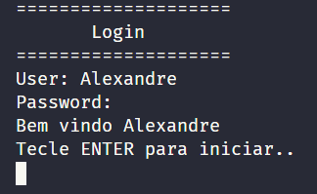
Códigos fonte
Sistema de Login
Logo no início do programa, será executada o sistema de login e senha, é bem simples, porém elaborado onde o usuário deverá digitar seu nome e sua senha para executar o programa e iniciar o sistema de criptografia.
Utilizamos um dicionário onde fica armazenado nossos usuários e senha, e a função ‘in’, é basicamente a que faz essa verificação.

Slide 10
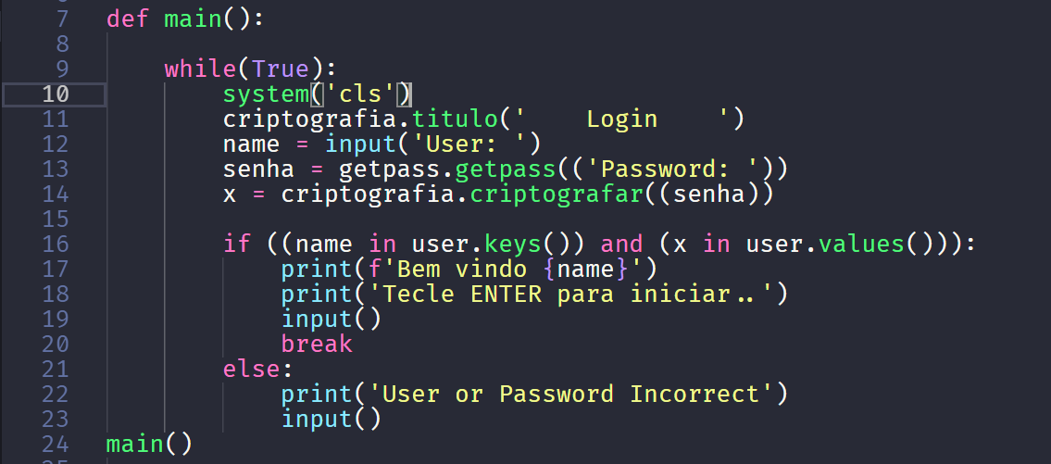
O programa foi separado em três arquivos: criptografia, main e users, segue abaixo o arquivo o sistema de login e senha que se encontra dentro do programa principal.
E dentro do arquivo main.py se encontra o menu de login e o menu do sistema de criptografia.
Logo na linha 7 tem a chamada da função def main(): colocamos o sistema de login dentro desta função pois assim ela será a primeira coisa a ser executada no terminal.
Na linha 9 vai ser executado um while(true): e logo abaixo os input onde o usuário fornecerá seus dados, detalhe linha 13 tem a função getpass dentro da

Slide 11
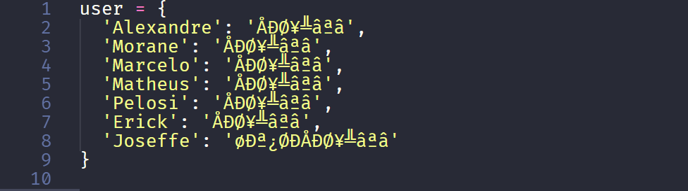
senha, ela esconde o input quando o usuário digita sua senha e linha 14 a senha será criptografada e verificada na linha 16 onde as variáveis name e senha faram a verificação utilizando o método in Keys e Values, no arquivo users.py chamando a função users.
Caso a senha e usuário estiverem corretas o sistema de um break e inicia o sistema de criptografia, se estiver incorreto ele da um erro ‘User or Password Incorrect’ e volta a pedir login e senha.

Slide 12
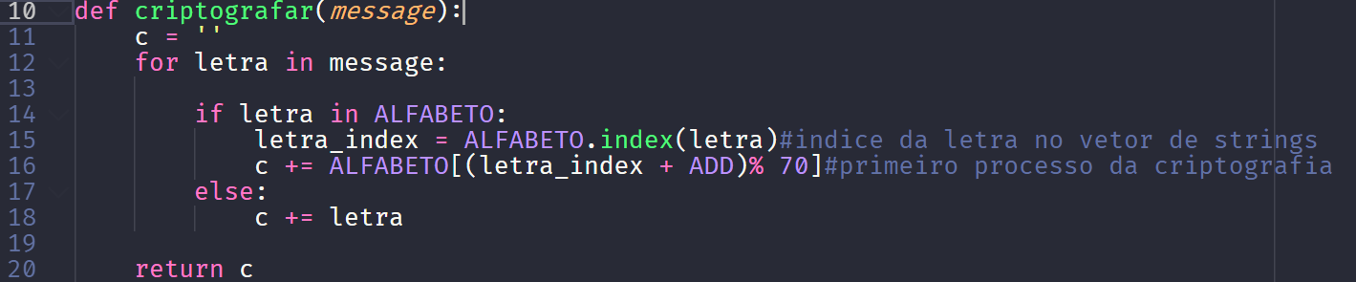
Sistema de criptografia
No arquivo criptografia.py criamos as funções criptografia, descriptografia e as variável ALFABETO e ADD
Em ALFABETO colocamos o alfabeto e alguns caracteres especiais da tabela ASCII e ADD para 26. Porque assim quando a função de criptografia for executada ela pegará a mensagem e substituirá a maioria por caracteres especiais da tabela ASCII.

Slide 13
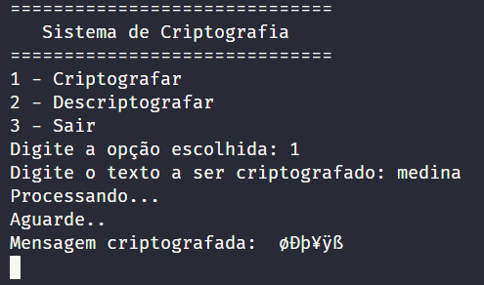
O sistema que fará a criptografia será essa função def criptografar(message): onde a mensagem que o usuário fornecer passará a ser (message).
Então basicamente para cada letra da minha mensagem eu vou descobrir o índice dessa letra dentro do nosso ALFABETO: letra_index = ALFABETO.index(letra), então ele pegará quem eu quero que está no índice do alfabeto mais ADD = 26, e fará a substituição da letra para outro caracter, detalhe linha 16: c += ALFABETO[(letra_index + ADD)% 70] pegará linha_index + ADD e dividira por % 70 resultando em 0, pois dentro de ALFABETO tem apenas 70 caracteres então vamos dizer que eu coloque uma mensagem para criptografar que contenha 4 letras, como o nosso pulo é 26, 26 x 4 é = 104, não teríamos caracteres suficientes então se dividirmos 70 pelo resto da divisão que resulta em 0, quando passar de 4 letras ele volta a substituir a partir do primeiro caracter do nosso alfabeto, fazendo um loop dento de ALFABETO, e por fim retorna nossa mensagem criptografada.

Slide 14
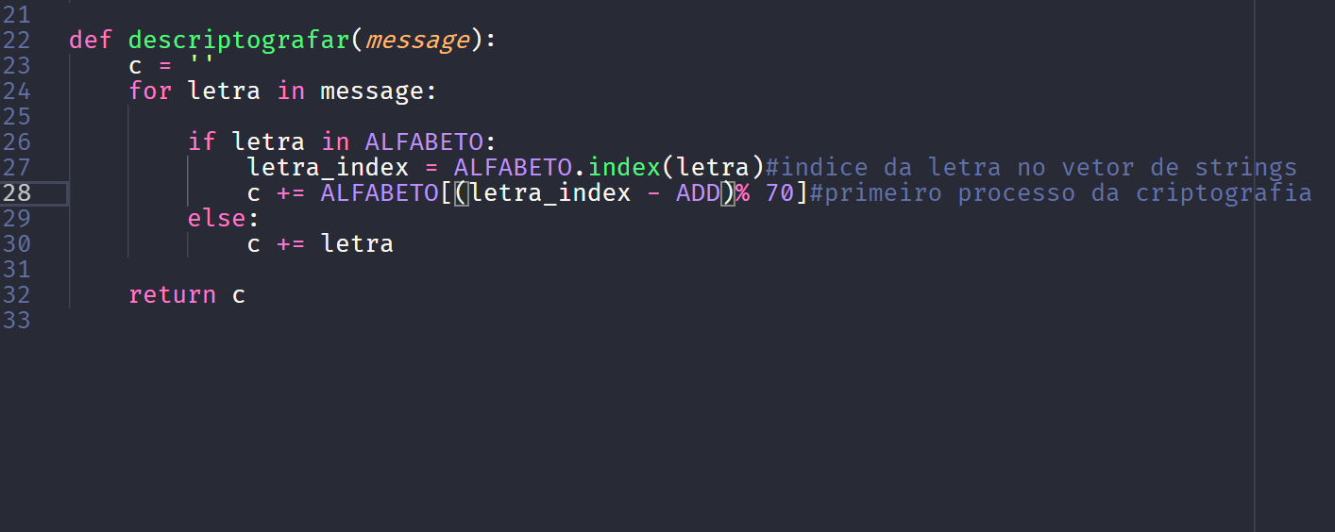
descriptografia
A descriptografia é basicamente a mesma coisa da função def criptografar, muda apenas um sinal de -, quando o usuário passar a mensagem criptografada para descriptografar, ela passará pelo mesmo sistema, porém ela fara o efeito inverso de rotação.

Slide 15
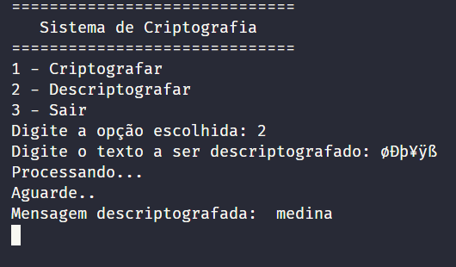
Então irei pegar a mensagem criptografada e utilizarei a função descriptografar nela, resultando em
FIM

Slide 16
INTEGRANTES DO GRUPO
Sistemas de Informação:
Victor Morane Amorim de Mello – RA: F0017C9 – SI2P41
Marcelo dos Santos Rodrigues – RA: N4034A0 – SI2P41
Matheus Kaique Lima Santos – RA: N454539 – SI2P41
Vinicius Batemarque Pelosi – RA: F094H13 – SI1P41
Ciências da Computação:
Alexandre Velozo do Nascimento Junior – RA: D925750 – CC2P41
Erick Miranda Oliveira Ramos – RA: N526BB5 – CC1P41

